Slide 1

Стеганографические методы защиты информации
Задание 1
Выполнили:
Лопатин Артём Алексеевич, ТКИ-441
Васильев Александр Сергеевич, ТКИ-441
Проверили:
Профессор, д.т.н. Сидоренко Валентина Геннадьевна
Доцент, к.т.н. Сафронов Антон Игоревич

Slide 2
Оглавление
Теория
Пример теста оптимальной выборки (3000 точек)
Пример плохого теста (3000 точек)
Пример теста короткой выборки (1000 точек)
Пример теста увеличенной выборки (10.000 точек)
Пример теста большой выборки (100.000 точек)
Пример теста очень большой выборки (1.000.000 точек)
Тестирование (1000 точек)
Тестирование (3000 точек)
Тестирование (10.000 точек)
Тестирование (100.000 точек)
Тестирование (1.000.000 точек)
Тестирование плохих (3000 точек)
Вывод по тестам
Сводная таблица результатов тестирования ГПСЧ
Вывод

Slide 3
Теория
Суть генератора «Стоп-Пошёл»: генератор использует два линейных регистра сдвига с обратной связью (ЛРОС). Один регистр служит управляющим: его выход определяет, будет ли сдвигаться второй регистр на данном такте.
Принцип работы: если на предыдущем такте управляющий бит был равен 1, второй регистр выполняет сдвиг и выдаёт выходной бит. Если управляющий бит был равен 0, второй регистр не сдвигается и ждёт следующего управляющего сигнала.
Параметры: для каждого регистра задаются начальное состояние, длина и влияющие биты (отводы обратной связи) — разряды, которые складываются по модулю 2 и дают новый бит регистра.
Период: период ЛРОС длины n не превышает 2ⁿ − 1 и достигается только при удачных влияющих битах; при неудачных регистр быстро зацикливается, и последовательность начинает повторяться.

Slide 4
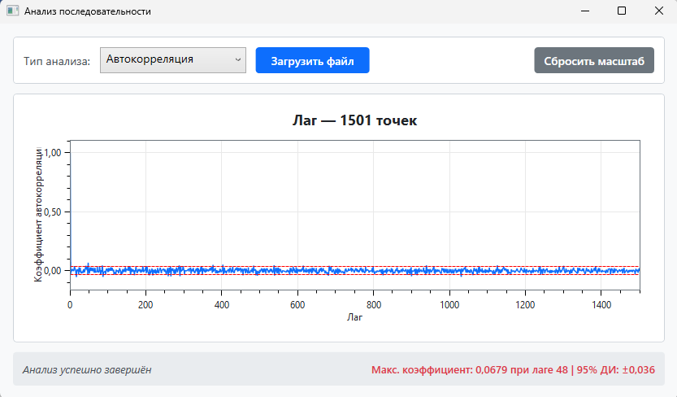
Пример теста оптимальной выборки
(3000 точек)
Параметры
Число = 3000
ЛРОС1:
Состояние -00000000000000000000000011110000
Длина = 32
Влияющие биты – 1, 14, 32
ЛРОС2:
Состояние -00000000000000000000000001011110Длина = 32
Влияющие биты – 1, 19, 32
Вывод: максимум АКФ 0,0679 (лаг 48) немного превышает 95 % доверительный интервал ±0,036; значения близки к нулю, пиков на лаге периода нет.

Slide 5
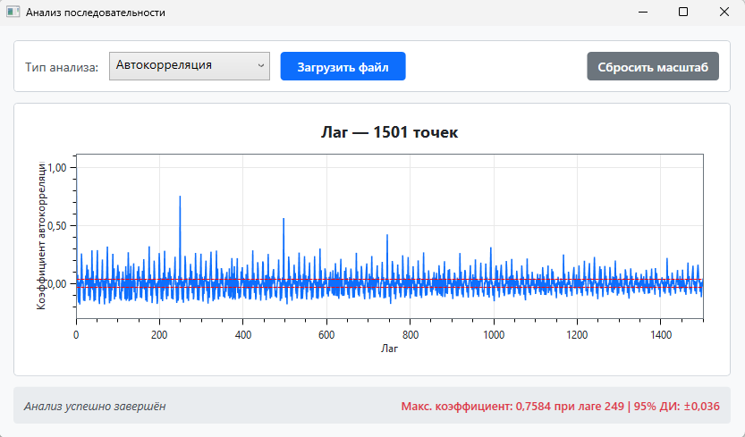
Пример плохого теста (3000 точек)
Параметры
Число = 3000
ЛРОС1:
Состояние -00000000000000000000000011110000
Длина = 32
Влияющие биты – 1, 3, 9
ЛРОС2:
Состояние -00000000000000000000000001011110Длина = 32
Влияющие биты – 1, 3, 9
Вывод: при влияющих битах (1, 3, 9) максимум АКФ равен 0,7584 на лаге 249 (интервал ±0,036); на графике повторяющиеся пики на кратных лагах (≈ 249, 498, 747) — последовательность периодична, повтор примерно каждые 250 чисел.

Slide 6

Пример теста короткой выборки
(1000 точек)
Параметры
Число = 1000
ЛРОС1:
Состояние -00000000000000000000000011110000
Длина = 32
Влияющие биты – 1, 14, 32
ЛРОС2:
Состояние -00000000000000000000000001011110Длина = 32
Влияющие биты – 1, 19, 32
Вывод: максимум АКФ −0,0927 (лаг 159) при интервале ±0,062; значения близки к нулю, выраженных пиков нет.

Slide 7
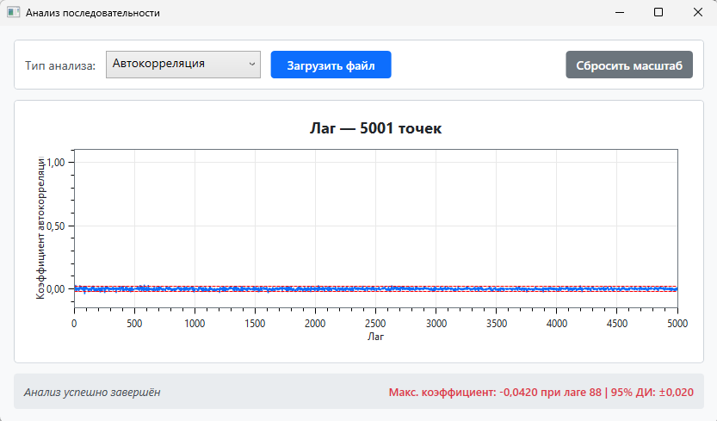
Пример теста увеличенной выборки
(10.000 точек)
Параметры
Число = 10000
ЛРОС1:
Состояние -00000000000000000000000011110000
Длина = 32
Влияющие биты – 1, 14, 32
ЛРОС2:
Состояние -00000000000000000000000001011110Длина = 32
Влияющие биты – 1, 19, 32
Вывод: максимум АКФ −0,0420 (лаг 88) при интервале ±0,020; пиков на лаге периода нет, повторов в пределах окна (5000 лагов) не видно.

Slide 8
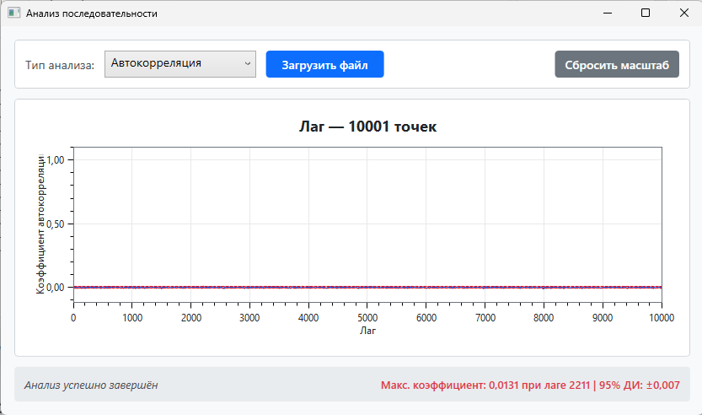
Пример теста большой выборки
(100.000 точек)
Параметры
Число = 100000
ЛРОС1:
Состояние -00000000000000000000000011110000
Длина = 32
Влияющие биты – 1, 14, 32
ЛРОС2:
Состояние -00000000000000000000000001011110Длина = 32
Влияющие биты – 1, 19, 32
Вывод: окно АКФ — 10 000 лагов; максимум 0,0131 (лаг 2211) при интервале ±0,007 — это шум, пика, как у периодической последовательности, нет.

Slide 9
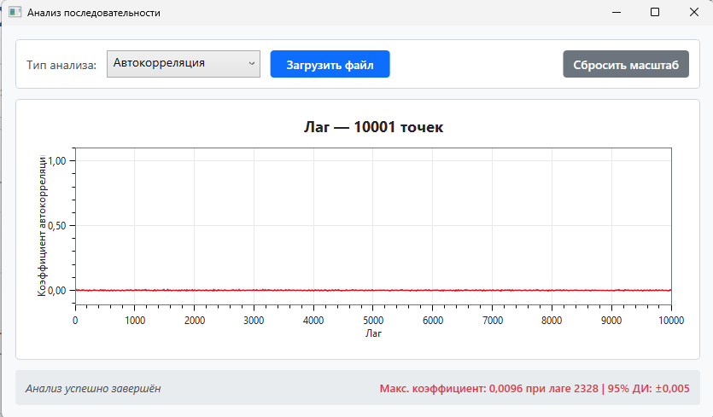
Пример теста очень большой выборки
(1.000.000 точек)
Параметры
Число = 1000000
ЛРОС1:
Состояние -00000000000000000000000011110000
Длина = 32
Влияющие биты – 1, 14, 32
ЛРОС2:
Состояние -00000000000000000000000001011110Длина = 32
Влияющие биты – 1, 19, 32
Вывод: максимум АКФ 0,0096 (лаг 2328) при интервале ±0,005; пиков на лаге периода нет, повторов в пределах окна (10 000 лагов) не видно.

Slide 10
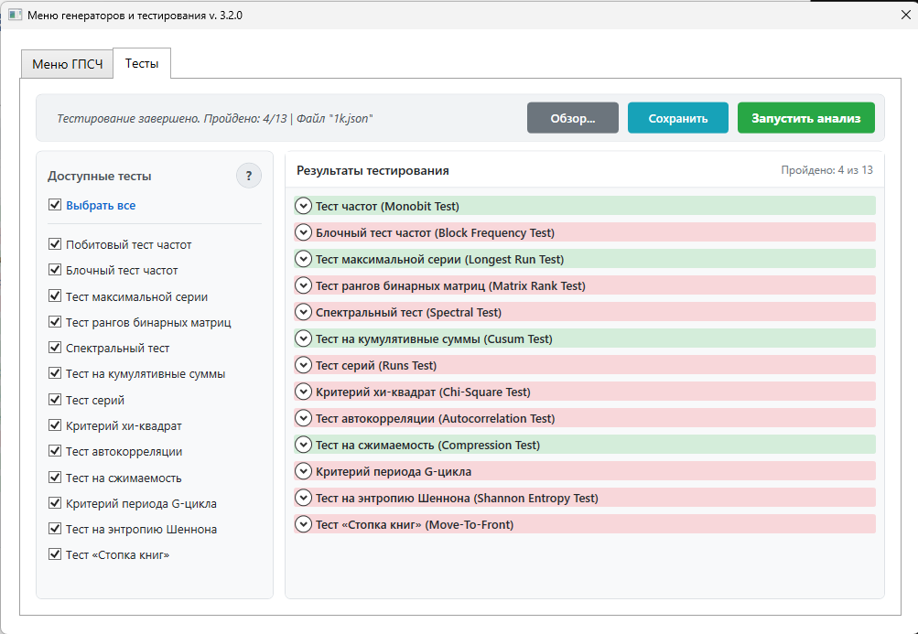
Тестирование (1000 точек)
- Файл 1k.json: 1000 чисел × 32 бита = 32 000 бит.
- Пройдено 4 из 13 (№ 1, 3, 6, 10): побитовый тест частот, максимальной серии, кумулятивные суммы, сжимаемость.
- Тест рангов бинарных матриц не пройден: по пособию (п. 2.1.4) ему нужно не менее 38 912 бит, а в выборке 32 000 бит.

Slide 11
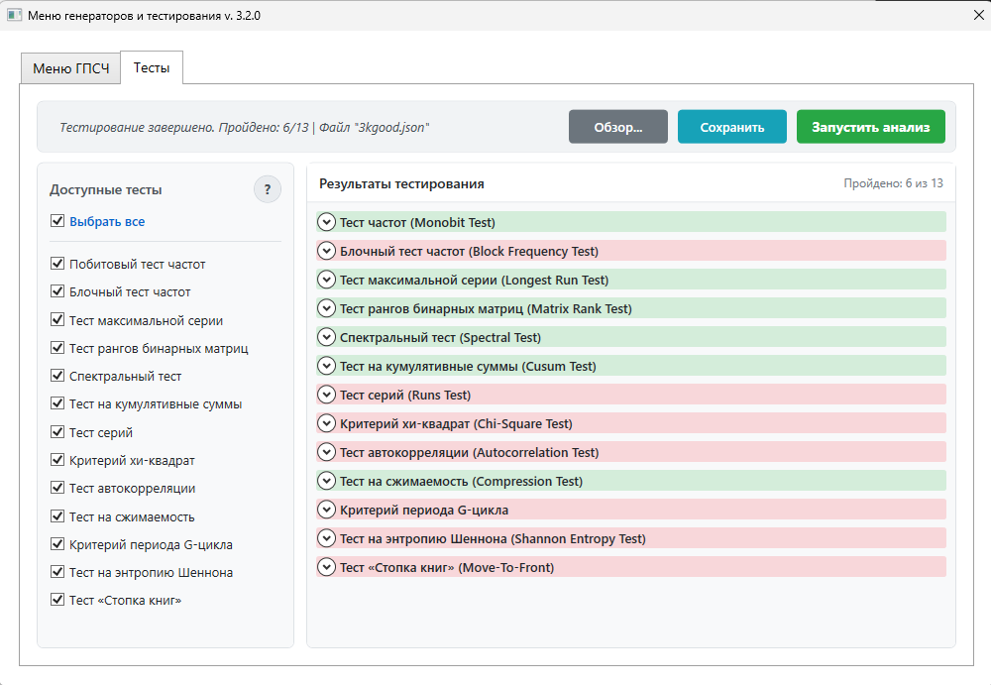
Тестирование (3000 точек)
- Файл 3kgood.json: 3000 чисел = 96 000 бит.
- Пройдено 6 из 13 (№ 1, 3, 4, 5, 6, 10) — лучший результат серии. К четырём тестам с 1000 чисел добавились тест рангов матриц (данных теперь хватает: 96 000 > 38 912 бит) и спектральный.
- Не пройдены: блочный тест частот, серий, χ², автокорреляции, критерий G-цикла, энтропия Шеннона, «стопка книг».

Slide 12

Тестирование (10.000 точек)
- Файл 10k.json: 10 000 чисел = 320 000 бит.
- Пройдено 4 из 13 (№ 3, 4, 6, 10). По сравнению с 3000 числами перестали проходиться побитовый тест частот и спектральный.
- Зацикливания нет: на АКФ нет пиков на лаге периода (максимум −0,0420), поэтому смена результата не связана с повтором последовательности.

Slide 13

Тестирование (100.000 точек)
- Файл 100k.json: 100 000 чисел = 3 200 000 бит.
- Пройдено 4 из 13 (№ 3, 4, 6, 10) — тот же набор, что и на 10 000 числах: рост выборки в 10 раз результат не изменил.
- Зацикливания нет: в окне 10 000 лагов пиков на лаге периода нет, максимум АКФ 0,0131.

Slide 14

Тестирование (1.000.000 точек)
- Файл 1kk.json: 1 000 000 чисел = 32 000 000 бит.
- Пройдено 5 из 13 (№ 1, 3, 4, 6, 10): к набору для 10 000 и 100 000 чисел вернулся побитовый тест частот.
- Не пройдены, в частности, спектральный тест, тест автокорреляции и критерий G-цикла. Зацикливания нет: максимум АКФ 0,0096, пиков периода нет.

Slide 15
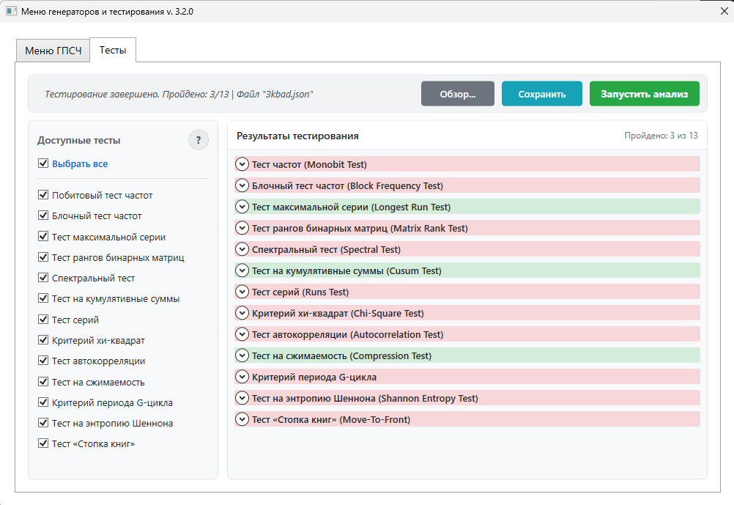
Тестирование плохих (3000 точек)
- Для сравнения проверили генератор с влияющими битами (1, 3, 9) у обоих регистров (файл 3kbad.json).
- Пройдено 3 из 13 (№ 3, 6, 10): тест максимальной серии, кумулятивные суммы, сжимаемость. Не пройдены побитовый тест частот, рангов матриц и спектральный — на хороших параметрах той же длины они проходились.
- Последовательность периодична: на АКФ пик 0,7584 на лаге 249, то есть повтор примерно каждые 250 чисел.

Slide 16
Вывод по тестам
Важность настроек: при влияющих битах (1, 14, 32) и (1, 19, 32) на графиках АКФ нет пиков на лаге периода во всех выборках до 1 000 000 чисел, то есть период больше окна анализа. При (1, 3, 9) и (1, 3, 9) АКФ даёт пик 0,7584 на лаге 249: последовательность повторяется примерно каждые 250 чисел, и генератор непригоден.
Влияние длины выборки: пройдено 4 из 13 тестов на 1000 числах, 6 на 3000, 4 на 10 000 и на 100 000, 5 на 1 000 000. На 1000 числах тесту рангов матриц не хватает данных (32 000 бит < 38 912); дальше число пройденных тестов от длины почти не зависит, зацикливания нет.
Сравнение с плохим вариантом: тесты № 2, 7, 8, 9, 11, 12, 13 не пройдены ни в одном эксперименте, в том числе при хороших параметрах, поэтому по числу тестов варианты различаются слабо (4–6 против 3 из 13). Главное различие видно по АКФ: 0,7584 против 0,01–0,09.

Slide 17
Сводная таблица результатов тестирования ГПСЧ
Название эксперимента / Файл | Длина выборки N | Влияющие биты | Пройдено тестов | Период T (по АКФ) | Коэффициент АКФ | Итоговый результат
Пример плохого теста | 3000 | 1, 3, 9 1, 3, 9 | 3 / 13 (3, 6, 10) | T ≈ 249 | 0,7584 лаг 249 | Провал. Ряд периодичен (повтор ≈ каждые 250 чисел).
Тест короткой выборки | 1000 | 1, 14, 32 1, 19, 32 | 4 / 13 (1, 3, 6, 10) | T > 500 | −0,0927 лаг 159 | Удовлетворительно. Не хватает данных для теста рангов матриц.
Оптимальная выборка | 3000 | 1, 14, 32 1, 19, 32 | 6 / 13 (1, 3, 4, 5, 6, 10) | T > 1500 | 0,0679 лаг 48 | Хорошо. Лучший результат серии.
Увеличенная выборка | 10 000 | 1, 14, 32 1, 19, 32 | 4 / 13 (3, 4, 6, 10) | T > 5000 | −0,0420 лаг 88 | Удовлетворительно. Зацикливания нет; не пройдены тесты № 1 и 5.
Большая выборка | 100 000 | 1, 14, 32 1, 19, 32 | 4 / 13 (3, 4, 6, 10) | T > 10 000 | 0,0131 лаг 2211 | Удовлетворительно. Тот же результат, что на 10 000.
Очень большая выборка | 1 000 000 | 1, 14, 32 1, 19, 32 | 5 / 13 (1, 3, 4, 6, 10) | T > 10 000 | 0,0096 лаг 2328 | Удовлетворительно. Зацикливания нет; снова пройден тест № 1.

Slide 18
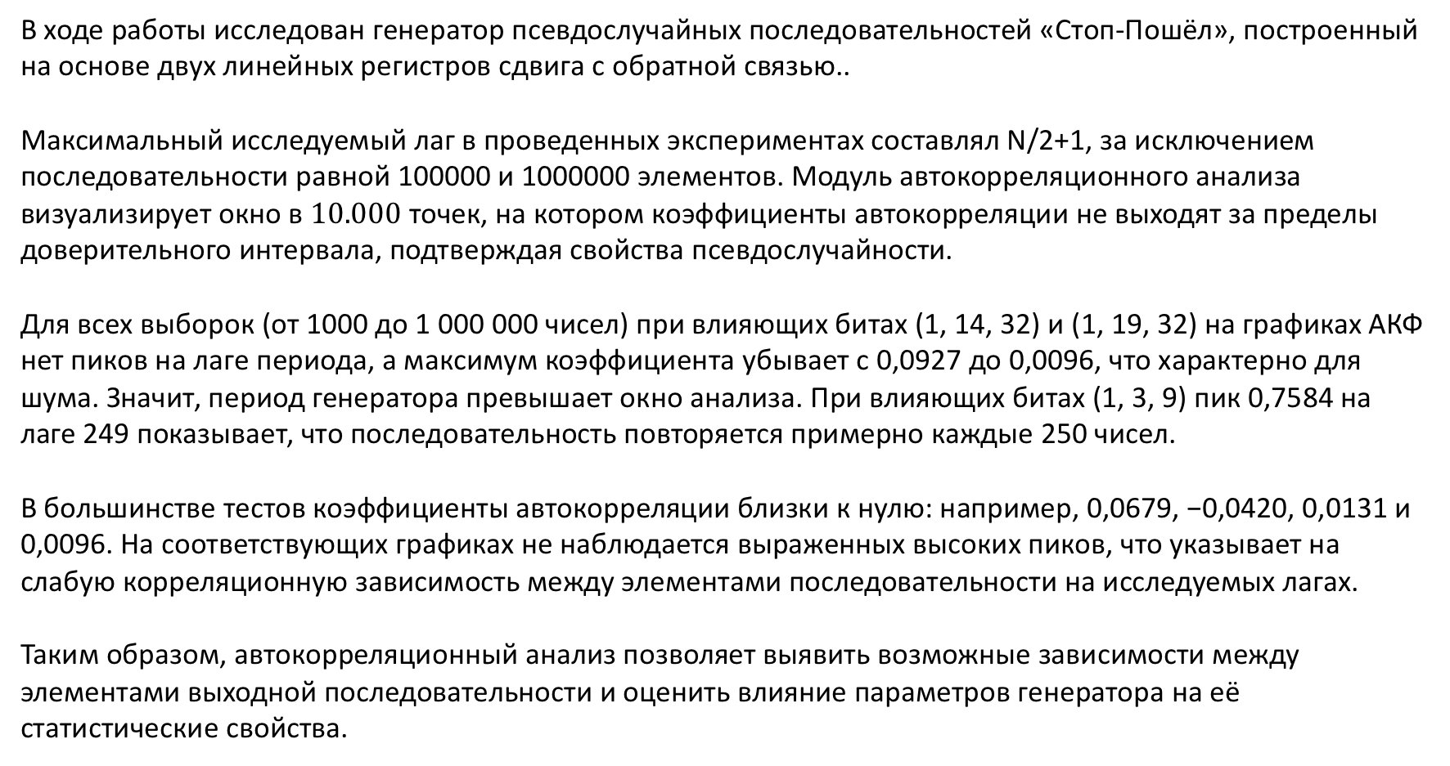
Вывод
В ходе работы исследован генератор псевдослучайных последовательностей «Стоп-Пошёл», построенный на основе двух линейных регистров сдвига с обратной связью..
Максимальный исследуемый лаг в проведенных экспериментах составлял N/2+1, за исключением последовательности равной 100000 и 1000000 элементов. Модуль автокорреляционного анализа визуализирует окно в $10.000$ точек, на котором коэффициенты автокорреляции не выходят за пределы доверительного интервала, подтверждая свойства псевдослучайности.
Для всех выборок (от 1000 до 1 000 000 чисел) при влияющих битах (1, 14, 32) и (1, 19, 32) на графиках АКФ нет пиков на лаге периода, а максимум коэффициента убывает с 0,0927 до 0,0096, что характерно для шума. Значит, период генератора превышает окно анализа. При влияющих битах (1, 3, 9) пик 0,7584 на лаге 249 показывает, что последовательность повторяется примерно каждые 250 чисел.
В большинстве тестов коэффициенты автокорреляции близки к нулю: например, 0,0679, −0,0420, 0,0131 и 0,0096. На соответствующих графиках не наблюдается выраженных высоких пиков, что указывает на слабую корреляционную зависимость между элементами последовательности на исследуемых лагах.
Таким образом, автокорреляционный анализ позволяет выявить возможные зависимости между элементами выходной последовательности и оценить влияние параметров генератора на её статистические свойства.

